Slide 1
Analýza možnosti zavedení okružního systému skladovacích cest ve výrobním podniku
Autor: Michal Šimeček
Vedoucí práce: doc. Ing. Ján Ližbetin, PhD.

Slide 2
OBSAH PREZENTACE
Cíl práce
Informace o podniku Efaflex
Použité metody analýzy současného stavu
Navržená opatření
Shrnutí výsledků

Slide 3
Cíl práce
Analýza současného stavu vybraného výrobního podniku
Zjištění nedostatků
Navržení opatření včetně možné implementace okružního systému skladovacích cest

Slide 4
Informace o podniku
Německá firma založená roku 1974
Specializována na výrobu a montáž rychloběžných vrat
Zakázková výroba
Vlastník několika patentů v tomto odvětví
Česká pobočka založena roku 1995 v Olší (Efaflex-CZ s.r.o.)

Slide 5
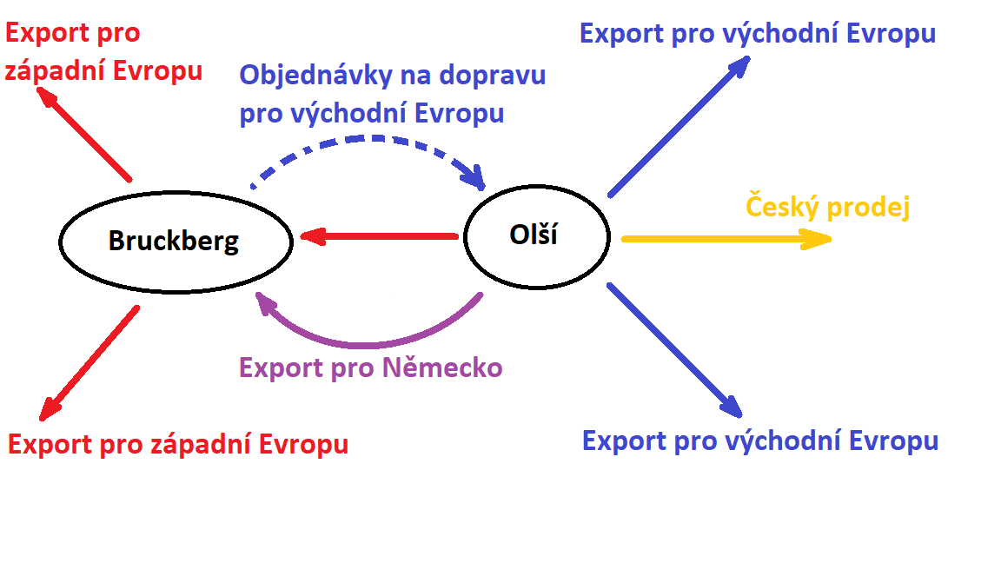
Informace o podniku 2

Slide 6
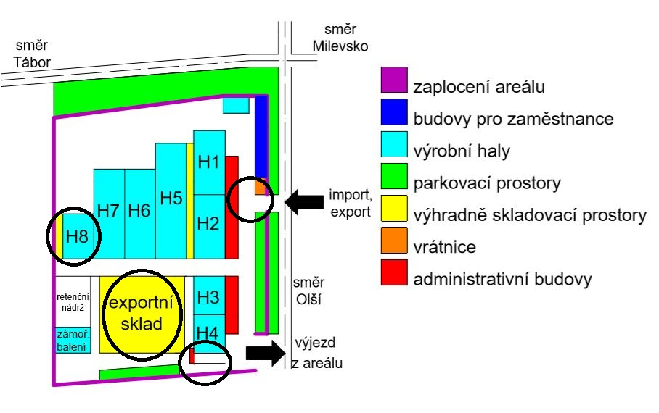
Informace o podniku 3

Slide 7
Použité metody
Anonymní dotazníkové šetření pro halové zaměstnance a následná konzultace výsledků se skladníky
Vlastní pozorování
Analýza vnitropodnikových materiálů
Konzultace s logistickým týmem a personálním oddělením

Slide 8
Navržená opatření
Vybudování dalších skladovacích prostor
Vybudování okružního systému skladovacích cest
Navýšení parkovacích ploch u exportního skladu
Rozšíření vozového parku a nábor obsluhujícího personálu

Slide 9
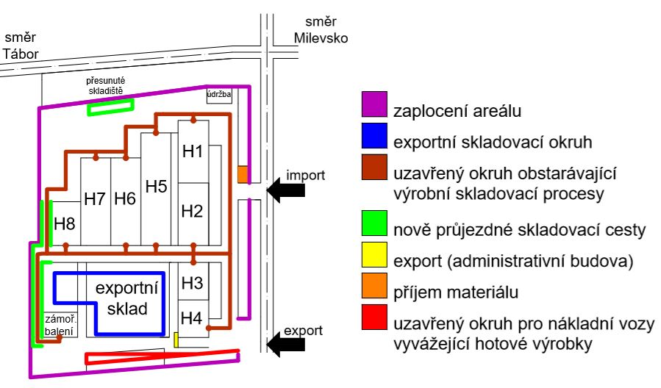
Navržená opatření 2

Slide 10
Shrnutí výsledků
Navýšení kapacit skladovacích prostor
průměrný roční nárůst výroby 5%
Typ regálu | Průměrná denní kapacita v sezóně | Dosažení maximálních denních kapacit
Typ 2 | 86,67% | 2,935[let]
Typ 3 | 84,27% | 3,517[let]
Typ 5 | 47,41% | 15,396[let]
Po navýšení skladovacích kapacit
Typ 2 | 57,78% | 11,256[let]
Typ 3 | 67,42% | 8,093[let]
Typ 5 | 47,41% | 15,396[let]

Slide 11
Shrnutí výsledků 2
Navýšení maximálního počtu skladovacích operací mezi některými halami
trasa | Původní počet skladovacích operací | Počet po odstranění stanového skladiště | Procentuální navýšení
H8 – H7 nestohovaná | 117 | 202 | 72,65%
H8 – H7 stohování dvou palet | 103 | 163 | 58,25%
H8 – H7 stohování tří palet | 91 | 136 | 49,45%
H8 – H6 | 123 | 188 | 52,85%
H8 – H1 | 141 | 157 | 11,35%

Slide 12
DĚKUJI ZA POZORNOST

